Slide 1
第十四章 原型模式
原型模式
用原型实例指定创建对象的种类，并且通过拷贝这些原型创建新的对象。
Prototype Pattern
Specify the kinds of objects to create using a prototypical instance, and create new objects by copying this prototype.

Slide 2
一 、 概述
原型模式是从一个对象出发得到一个和自己有相同状态的新对象的成熟模式，该模式的关键是将一个对象定义为原型，并为其提供复制自己的方法。

Slide 3
二、java.lang.Object的clone方法
class Circle implements Cloneable{ //实现Cloneable接口
private double radius;
public void setRadius(double r){
radius=r;
}
public double getRadius(){
return radius;
}
public Object clone() throws CloneNotSupportedException{ //重写clone方法
Object object=super.clone();
return object;
}
}

Slide 4
public class ExampleOne{
public static void main(String args[]){
Circle circle=new Circle();
circle.setRadius(198.99);
try{
Circle circleCopy=(Circle)circle.clone();//调用clone()复制自己
System.out.println("circle对象中的数据："+circle.getRadius());
System.out.println("circleCopy对象中的数据："+circle.getRadius());
}
catch(CloneNotSupportedException exp){}
}
}

Slide 5
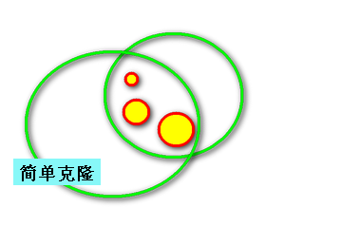
三、浅复制与深度克隆
简单克隆：
你重新建了一个羊圈，然后把那群羊圈进去，此时有2个羊圈，但里面是相同的一群羊。

Slide 6
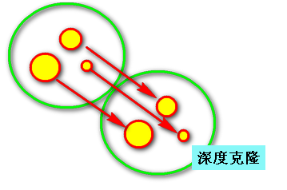
你重新建了一个羊圈，然后把每只羊也克隆了一份,此时有2个羊圈，且有2群羊。
每只羊在另一个圈里都有一个完全相同的羊。

Slide 7
四、Serializable接口与克隆对象
FileOutputStream outFile = new FileOutputStream("tmp");
ObjectOutput s = new ObjectOutputStream(outFile);
s.writeObject("Today");
s.writeObject(new Date());
s.flush();
s.close();
outFile.close();

Slide 8
FileInputStream inFile = new FileInputStream("tmp");
ObjectInputStream s = new ObjectInputStream(inFile);
String today = (String)s.readObject();
Date date = (Date)s.readObject();
s.close();
inFile.close();

Slide 9
public class Foo implements Serializable {
}

Slide 10
五、原型模式的结构与使用
模式的结构中包括两种角色：
抽象原型（Prototype）
具体原型（Concrete Prototype）

Slide 11
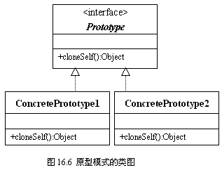
模式的UML类图

Slide 12
模式的结构的描述与使用
克隆一个立方体和一个山羊。

Slide 13
1．抽象原型（Prototype）: Prototype.java
public interface Prototype {
public Object cloneMe()
throws CloneNotSupportedException;
}

Slide 14
2．具体原型（Concrete Prototype）_1: Cubic.java
public class Cubic implements Prototype, Cloneable{
double length,width,height;
Cubic(double a,double b,double c){
length=a;
width=b;
height=c;
}
public Object cloneMe()
throws CloneNotSupportedException{
Cubic object=(Cubic)clone();
return object;
}
}

Slide 15
2．具体原型（Concrete Prototype）_2: Goat.java
public class Goat implements Prototype,Serializable{
StringBuffer color;
public void setColor(StringBuffer c){
color=c; }
public StringBuffer getColor(){
return color; }

Slide 16
public Object cloneMe() throws CloneNotSupportedException{
Object object=null;
try{
ByteArrayOutputStream outOne=new ByteArrayOutputStream();
ObjectOutputStream outTwo=new ObjectOutputStream(outOne);
outTwo.writeObject(this);
ByteArrayInputStream inOne=new ByteArrayInputStream(outOne.toByteArray());
ObjectInputStream inTwo=new ObjectInputStream(inOne);
object=inTwo.readObject();
}
catch(Exception event){
System.out.println(event); }
return object;
}
}

Slide 17
3．应用 Application.java
public class Application{
public static void main(String args[]){
Cubic cubic=new Cubic(12,20,66);
System.out.println("cubic的长、宽和高：");
System.out.println(cubic.length+","+cubic.width+","+cubic.height);
try{
Cubic cubicCopy=(Cubic)cubic.cloneMe();
System.out.println("cubicCopy的长、宽和高：");
System.out.println(cubicCopy.length+","+cubicCopy.width+","
+cubicCopy.height);
}
catch(CloneNotSupportedException exp){}

Slide 18
Goat goat=new Goat();
goat.setColor(new StringBuffer("白颜色的山羊"));
System.out.println("goat是"+goat.getColor());
try{
Goat goatCopy=(Goat)goat.cloneMe();
System.out.println("goatCopy是"+goatCopy.getColor());
System.out.println("goatCopy将自己的颜色改变成黑色");
goatCopy.setColor(new StringBuffer("黑颜色的山羊"));
System.out.println("goat仍然是"+goat.getColor());
System.out.println("goatCopy是"+goatCopy.getColor());
}
catch(CloneNotSupportedException exp){}
}
}

Slide 19
六、原型模式的优点
当创建类的新实例的代价更大时，使用原型模式复制一个已有的实例可以提高创建新实例的效率。
可以动态地保存当前对象的状态。在运行时刻，可以随时使用对象流保存当前对象的一个复制品。
可以在运行时创建新的对象，而无须创建一系列类和继承结构。
可以动态地添加、删除原型的复制品。

Slide 20
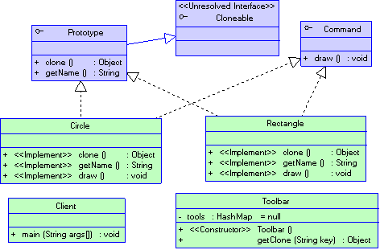
七、应用举例

Slide 21
public interface Prototype extends Cloneable{
public Object clone();
public String getName();
}

Slide 22
public interface Command{
public void draw();
}

Slide 23
public class Rectangle implements Prototype,Command{
public Object clone(){
Object clone=null;
try{
clone=super.clone();
}catch(CloneNotSupportedException e){
System.err.println("Clone not supported!");
}
return clone;
}

Slide 24
public String getName(){
return "Rectangle";
}
public void draw(){
System.out.println("Draw a rectangle");
}
}

Slide 25
public class Circle implements Prototype,Command{
public Object clone(){
Object clone=null;
try{
clone=super.clone();
}catch(CloneNotSupportedException e){
System.err.println("Colone not support!");
}
return clone;
}

Slide 26
public String getName(){
return "circle";
}
public void draw(){
System.out.println("Draw a circle");
}
}

Slide 27
public class Toolbar{
private HashMap tools=null;
public Toolbar(){
tools = new HashMap();
tools.put("circle",new Circle());
tools.put("rectangle",new Rectangle());
}
public Object getClone(String key){
Object obj = tools.get(key);
if(obj!=null)return ((Prototype)obj).clone();
return null;
}
}

Slide 28
public class Client{
public static void main(String[] args){
Toolbar tb = new Toolbar();
Command c=(Command)tb.getClone("circle");
c.draw();
c=(Command)tb.getClone("rectangle");
c.draw();
}
}

